Slide 1

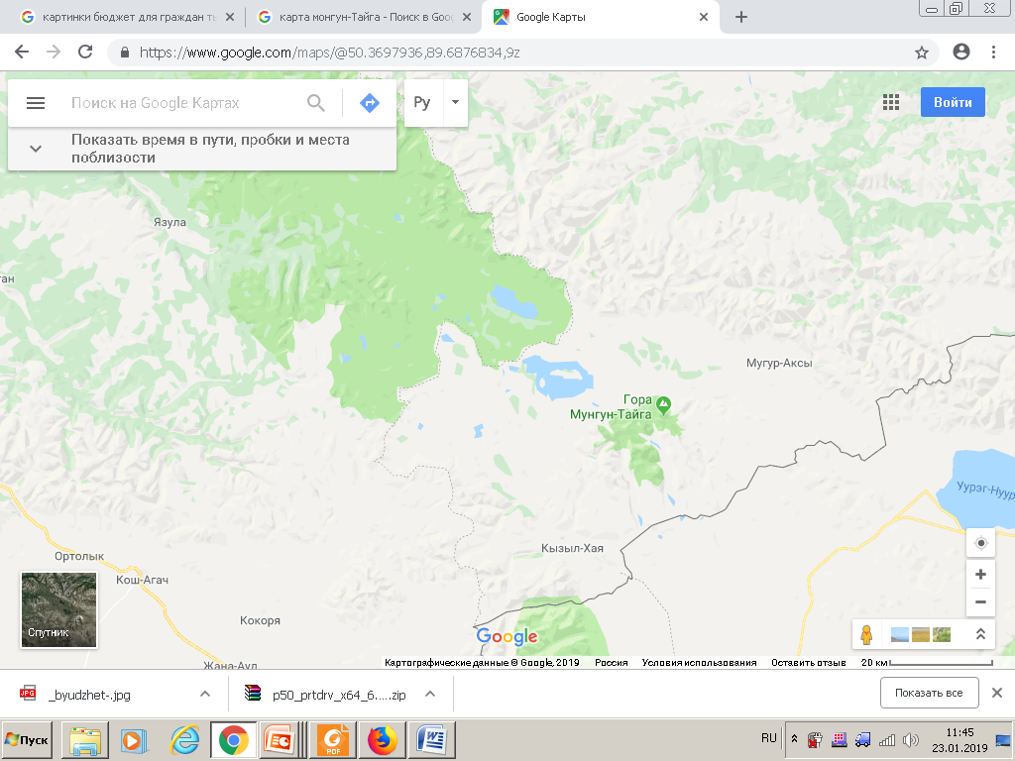
Финансовое управление муниципального района
«Монгун-Тайгинский кожуун Республики Тыва»
Бюджет
для граждан
на 2025 год и на плановый период 2026-2027 годов
муниципального района
«Монгун-Тайгинский кожуун Республики Тыва»

Slide 2
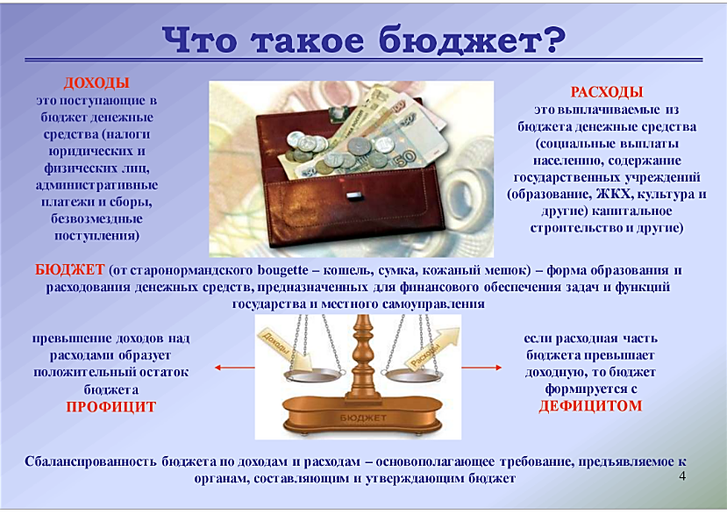
Основные понятия и термины

Slide 3

Основные направления бюджетной и налоговой политики муниципального района «Монгун-Тайгинский кожуун Республики Тыва»
на 2025 год и плановый период 2026-2027 годов
Обеспечение
сбалансированности и
устойчивости бюджета
Осуществление
внутреннего финансового
контроля и аудита
Повышение
открытости и прозрачности бюджета
Бюджет
муниципального образования
направлен на решение
следующих
ключевых задач
Проведение мониторинга и анализа муниципальных нормативно правовых актов по местным налогам
Сохранение и
развитие налогового
потенциала
Выполнение всех
социальных гарантий,
принятых муниципальным
образованием
Создание благоприятных
условий для осуществления
предпринимательской и инвестиционной
деятельности как источника
обеспечения наполняемости
бюджета

Slide 4
Основные понятия и термины
Этапы бюджетного процесса
Составление проекта бюджета
Основывается на
бюджетном послании Президента Российской Федерации;
Рассмотрение проекта бюджета
проведение публичного слушания
рассмотрение проекта решения о бюджете в двух чтениях в Хурале представителей муниципального района
Утверждение бюджета
Исполнение бюджета и бюджетная отчетность
обеспечение полного и своевременного поступления всех предусмотренных по бюджету доходов и финансирование всех запланированных бюджетом расходов
подготовка бюджетной отчетности об исполнении бюджета
прогнозе социально-экономического развития кожууна;
основных направлениях бюджетной и налоговой политики;
Бюджетном послании Главы Республики Тыва;
муниципальных программах
принятие решения о бюджете Хуралом представителем муниципального района
утверждение и подписание решения о бюджете Хуралом представителем муниципального района
рассмотрение и согласование бюджетной отчетности об исполнении бюджета
утверждение бюджетной отчетности об исполнении бюджета

Slide 5
Основные понятия и термины
Доходы
налоговые
неналоговые
безвозмездные поступления
поступления от уплаты федеральных, региональных и местных налогов
поступления от использования имущества, штрафы, иные неналоговые поступления
поступления из других бюджетов бюджетной системы Российской Федерации кроме налоговых и неналоговых доходов
Доходы от использования имущества, находящегося в государственной и муниципальной собственности;
Платежи при пользовании природными ресурсами;
Доходы от оказания платных услуг (работ) и компенсации затрат государства;
Доходы от продажи материальных и нематериальных активов;
Штрафы, санкции, возмещение ущерба.
Налог на доходы физических лиц;
Акцизы;
Налоги на совокупный доход;
Налог на имущество организаций;
Государственная пошлина.
Дотации;
Субсидии;
Субвенции;
Иные межбюджетные трансферты.

Slide 6
Основные характеристики бюджета муниципального района

Slide 8
Динамика финансовой помощи муниципального района за период 2021-2027 годы

Slide 9
Динамика собственных доходов бюджета муниципального района
«Монгун-Тайгинский кожуун Республики Тыва»
за период 2021-2027 годы

Slide 10
Доля и структура налоговых и неналоговых доходов
бюджета муниципального района
«Монгун-Тайгинский кожуун Республики Тыва» на 2025 год

Slide 11
Доля и структура доходов финансовой помощи бюджета муниципального района
«Монгун-Тайгинский кожуун Республики» на 2025 год

Slide 12
Структура и доля расходов финансовой помощи бюджета муниципального
района «Монгун-Тайгинский кожуун Республики Тыва» на 2025 год

Slide 13
Расходы бюджетных средств по учреждениям на 2025 год

Slide 14
Динамика роста фонда оплаты труда
за период 2019 - 2024 годы

Slide 15
Дорожный фонд за период 2018-2025 годы
тыс. руб.

Slide 16




Объекты капитального строительства и реконструкции муниципальной собственности на 2025 год, тыс. руб.
Муниципальный бюджет
Комплексное развитие сельских территорий Монгун-Тайгинского кожууна 2600 тыс. рублей (муниципального бюджета 2600 тыс. руб.)
Формирование комфортной городской среды 2086 тыс. рублей ( из Федеральный бюжет 2000,0 тыс. рублей, из республиканского бюджета 21 тыс. руб, из муниципального бюджета 65тыс. руб.)
Обеспечение жильем молодых семей в Монгун-Тайгинском районе 2951 тыс. руб (из республиканского и федерального бюджета 2869,0 тыс. руб, из муниципального бюджета
82 тыс. руб.)
Республиканский бюджет
Строительство новой школы с. Кызыл-Хая, 228 млн. руб (из федерального бюджета 202 млн. руб, из республиканского бюджета 26 тыс. руб.)

Slide 17
Муниципальные программы финансируемые на 2025 год
1. МП «Развитие образования на 2021-2025 год» - 450072,2 тыс. рублей или 66%:
2. МП «Патриотическое воспитание несовершенолетних обучающихся в Монгун- Тайгинском районе на 2023-2025 годы»- 150,0 тыс. рублей или 0,02%
3. МП «Социальная поддержка населения Монгун-Тайгинского кожууна на 2024- 2026 годы»- 25573,5тыс. рублей или 3,78%
4. МП «Развитие культуры в Монгун-Тайгинском кожууне на 2024-2026 годы»- 73676,3 тыс. рублей или 10,8%
5. МП «Развитие сельского хозяйства и регулирование рынков сельскохозяйственной продукции сырья и продовольства в Монгун-Тайгинском районе на 2024- 2026 годы» - 497,0 тыс. рублей или 0,07%
6. МП «Создание благоприятных условий для ведения бизнеса в Монгун-Тайгинском кожууне на 2024-2026 годы» - 100,0 тыс. рублей или 0,01%
7. МП «Профилактика преступлений и иных правонарушений Монгун-Тайгинском кожууне Республики Тыва на 2024-2026 годы» - 151,0 тыс.рублей или 0,02%
8. МП «Жилищно-коммунальное хозяйство на 2025-2027 годы Монгун-Тайгинского кожууна РТ» - 3611,0 тыс.рублей или 0,53%
9. МП «Развитие кадрового потенциала администрации муниципального района «Монгун-Тайгинский кожуун Республики Тыва» на 2024-2026 годы»- 20,0 тыс.рублей

Slide 18
10. МП «Профилактика особо опасных инфекций в Монгун-Тайгинском кожууне
На 2024-2026 годы» - 50,0 тыс. рублей или 0,01%
11. МП «Укрепление общественного здоровья Монгун-Тайгинского кожууна на 2024-2026 годы»-9,0 тыс. рублей
12. МП «О дополнительных мерах по борьбе с туберкулёзом в Монгун-Тайгинском кожууне на 2024-2026 годы» - 150,0 тыс. рублей или 0,02%
13. МП «Безопасные и качественные автомобильные дороги на территории муниципального района «Монгун-Тайгинский кожуун Республики Тыва на 2025- 2027 годы» - 13369,0 тыс. рублей или 1,98%
14. МП «Доступная среда в Монгун-Тайгинском кожууне на 2021-2025 годы» - 30,0тыс.рублей
15. МП «Комплексное развитие сельских территорий» в Монгун-Тайгинском кожууне Республики Тыва на 2021-2025годы - 2600,0 тыс. рублей или 0,38%
16. МП «Обеспечение доступным комфортным жильем и коммунальными услугами граждан молодых семей в Монгун-Тайгинском кожууне» на 2021-2025 годы»- 2951,0 тыс. рублей или 0,44%
17. МП «Развитие кореных малочисленных народов Севера, Сибири и Дальнего Востока РФ, проживающих в Монгун-Тайгинском муниципальном районе на 2023-2025 годы» - 10,0 тыс. рублей
18. МП «По профилактике безнадзорности и правонарушений среди несовершеннолетних «Подержи подростка» на 2025-2027годы-70,0 тыс. рублей
19. МП «Развитие системы молодежной политики в Монгун-Тайгинском кожууне Республики Тыва 2023-2025годы» - 150,0 тыс. рублей

Slide 19
20. МП «Содействие занятости населения администрации муниципального района Монгун-Тайгинский кожуун Республики Тыва на 2024-2028годы» - 70,0 тыс. рублей
21. МП «Защита населения и территорий от чрезвычайных ситуаций, обеспечение пожарной безопасности людей на водных объектах Монгун-Тайгинском районе Республики Тыва на 2024-2026годы» - 3219,0 тыс. рублей или 0,48%
22. МП «Профилактика экстремизма и терроризма на территории муниципального района «Монгун-Тайгинский кожуун РТ» на 2023-2025годы» - 55,0 тыс. рублей
23. МП «Профилактика незаконного потребления наркотических средств и психотропных веществ, наркомании на территории муниципального района «Монгун- Тайгинский кожуун Республики Тыва на 2023-2025годы» - 55,0 тыс. рублей
24. МП «Развитие земельно-имущественных отношений и градостроительства на территории Монгун-Тайгинского района на 2024-2026годы» - 3571,2 тыс. рублей или 0,53%
25. МП «Развитие физической культуры и спорта в Монгун-Тайгинском кожууне на 2024- 2026годы» - 1028,8 тыс. рублей или 0,15
26. МП «Формирование современной городской среды на территории Монгун-Тайгинского кожууна на 2023-2025 годы» - 2085,0 тыс. рублей или 0,31%

Slide 20
Спасибо за внимание!

